Slide 1

Святі, не грішники

Slide 2
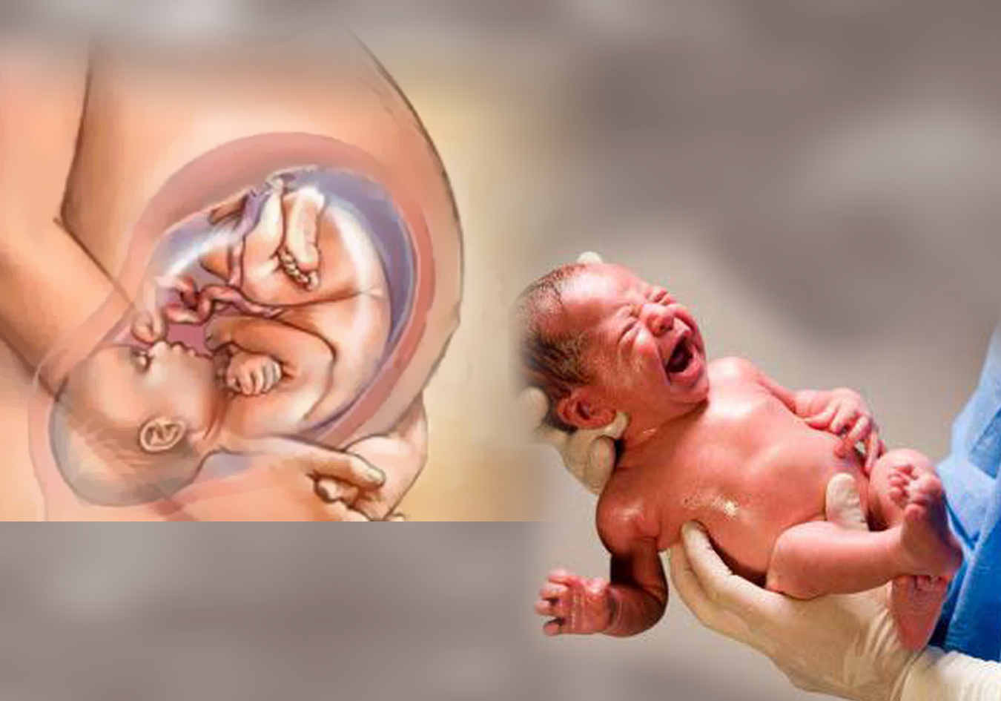
Народжені згори
Івана 3:3 1Петра 1:23

Slide 3
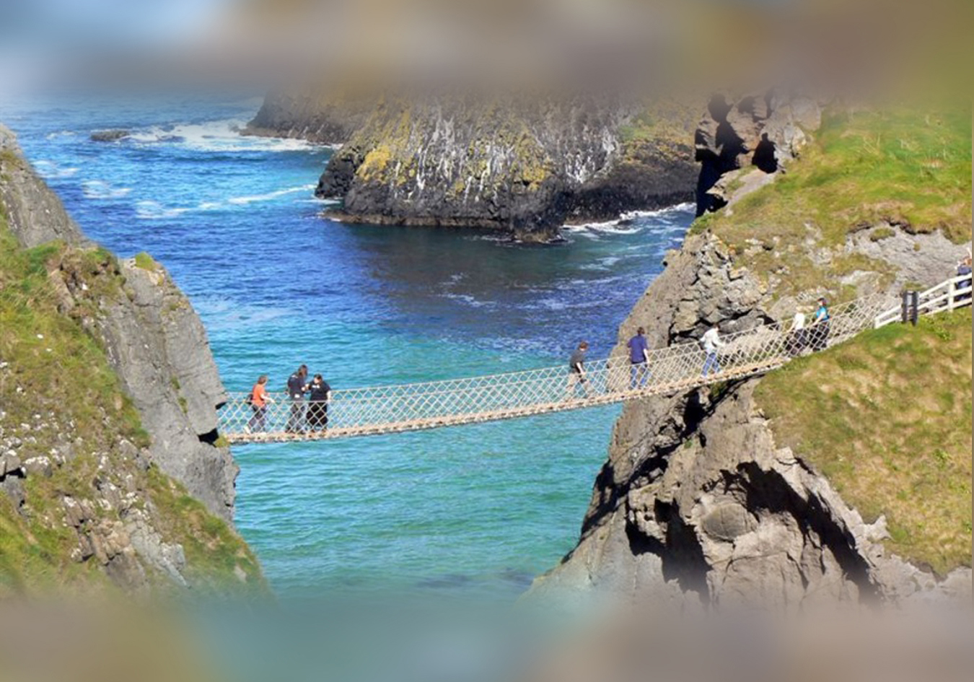
Ті, що перейшли
Івана 5:24

Slide 4

Усиновлені
Ефесянам 1:5

Slide 5

У книзі життя Агнця
Об’явлення 13:8, 21:27

Slide 6
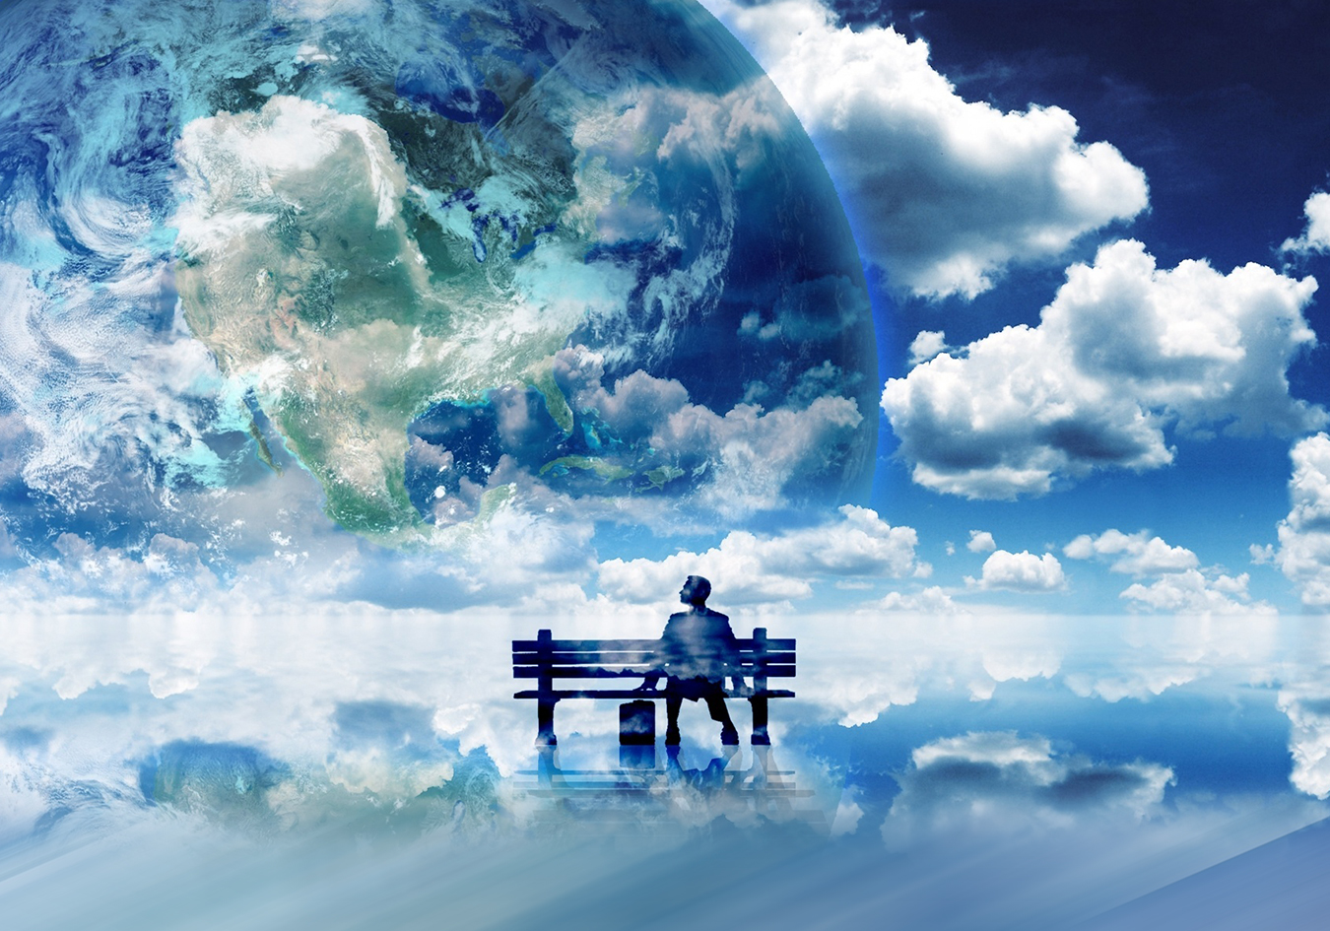
Громадяни небес
Филип’ян 3:20

Slide 7
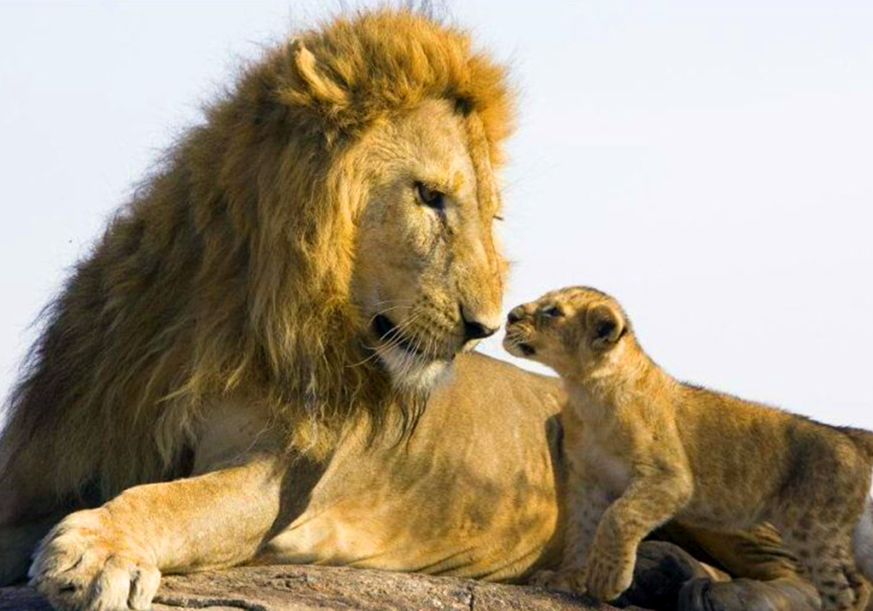
Синівство
Римлян 8:15 Галатів 3:26

Slide 8
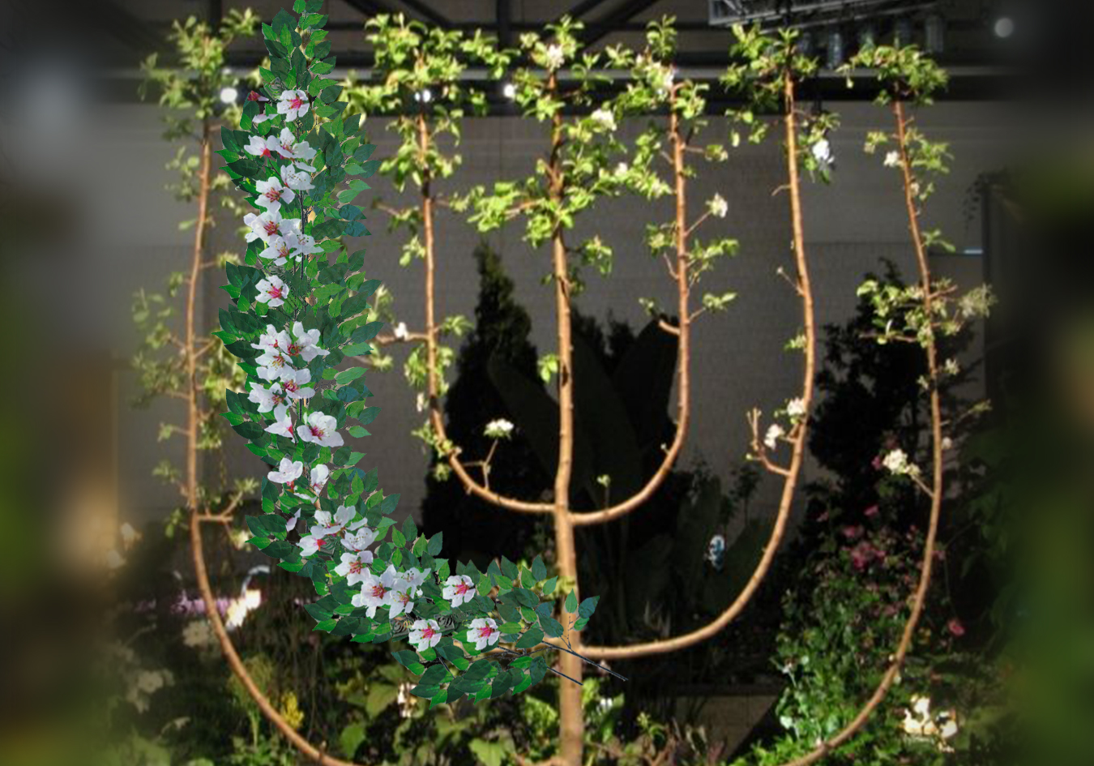
Прищеплені галузки
Римлян 11:17, 11:24

Slide 9
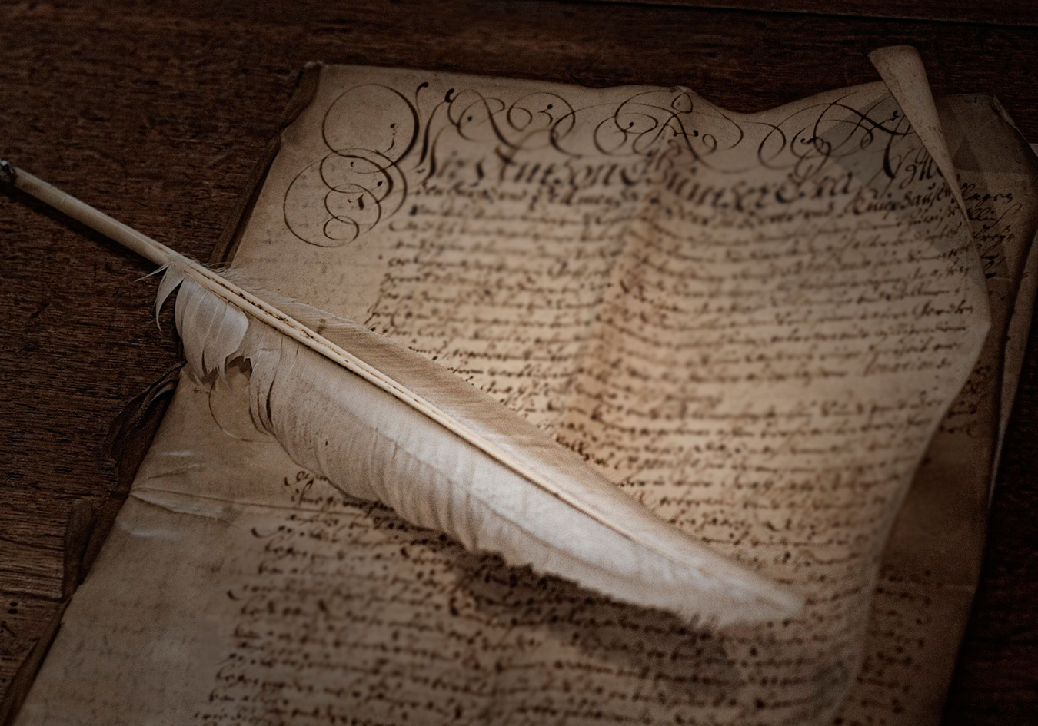
Листи до святих
Ефесян 1:1 Филип’ян 1:1 Колосян 1:2

Slide 10
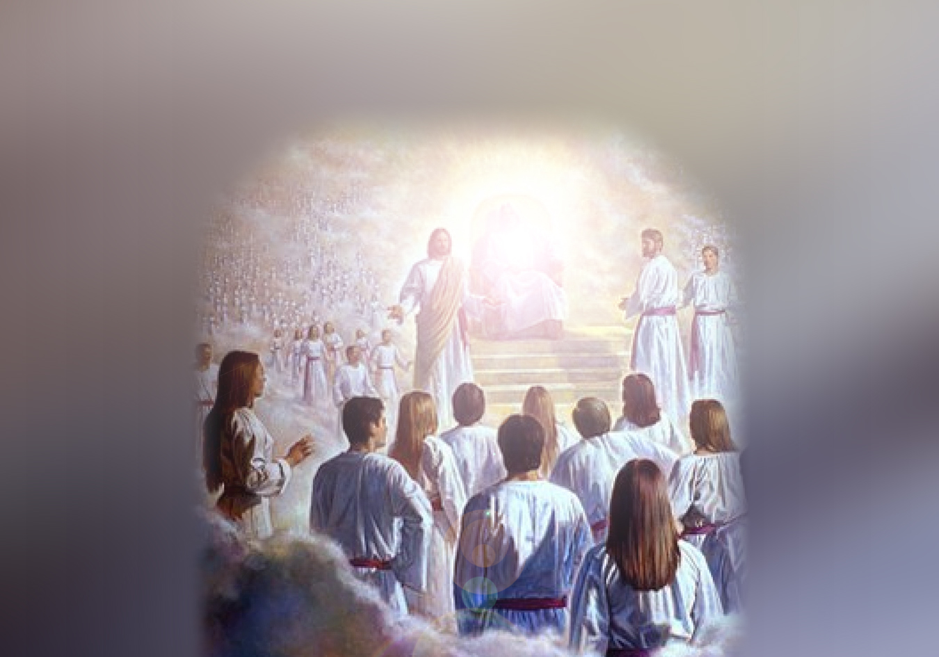
Наше Божественне завдання: вибрані, царське священство, святі громадяни, люди Божої власності. 1 Петра 2:9

Slide 11
НАВІЩО?

Slide 12
Щоб звіщати Божу славу та показувати,
що Він покликав нас з темряви до
дивного світла Свого.

